Slide 1
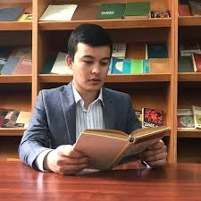
O‘zbek tili
6-sinf
Mavzu: Кутубхона (Shaxs va narsa-buyum otlari, ularning yasalishi va qo‘llanishi)

Slide 2
O‘tgan darsda berilgan topshiriqni tekshiramiz
-goh, -chilik, -zor, -inch qo‘shimchalari ishtirokida so‘zlar yasang va ushbu so‘zlar ishtirokida gaplar tuzing.
1. Yoz faslida yurtimizdagi barcha oromgohlar o‘z faoliyatini boshlaydi.
2. Dehqonchilik mahsulotlari xalqimiz dasturxoniga yetkazib berildi.
3. Ular daraxtzor oralab katta adirga chiqishdi.
4. Bolajonlar sevinchi dunyoga taraldi.

Slide 3
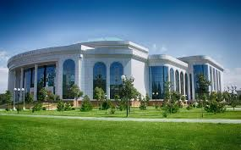
Kutubxona
Alisher Navoiy nomidagi O‘zbekiston Milliy kutubxonasi
Ushbu kutubxonaga 1870 yilda asos solingan. 1948 yilda kutubxonaga Alisher Navoiy nomi berilgan. Alisher Navoiy nomidagi O‘zbekiston Milliy kutubxonasi 2011 yilda yangidan qurilgan.
Ushbu milliy kutubxona 1956 yildan buyon xalqaro kitob almashinuvini amalga oshirib, unung sheriklari jahonning 24 mamlakatidan 30 dan ortiq tashkilotlardir.

Slide 4
Bilib oling!
Shaxs otlari, ularning yasalishi va qo‘llanishi
Shaxs otlari insonlarning kasbini bildirib keladi.
Ular tub va yasama bo‘ladi.
Yasama shaxs otlari
–chi, -kor, -bon, -soz, -shunos, - paz, -gar, -dor, -do‘z, -kash, -dosh
qo‘shimchalari bilan yasaladi.

Slide 5
Bilib oling!
Masalan
Tub otlar
Yasama otlar
kitob
ishchi
dehqon
bog‘bon
shoir
sinfdosh
tarjimon
oshpaz
muhandis
zargar

Slide 6
1-mashq
Berilgan so‘zlar ichidan yasama shaxs otlarini aniqlang.
San’atkor, sportchi, hamshira, xonanda, shifokor, aloqachi, soatsoz, dehqon, kimyogar, qo‘shiqchi, shoir, zargar, tilshunos, gilamdo‘z,.

Slide 7
Topshiriqni tekshiramiz
Gilamdo‘z
Soatsoz
Kimyogar
Aloqachi
Yasama shaxs otlari
Qo‘shiqchi
Shifokor
Tilshunos
Sportchi
San’atkor
Zargar

Slide 8
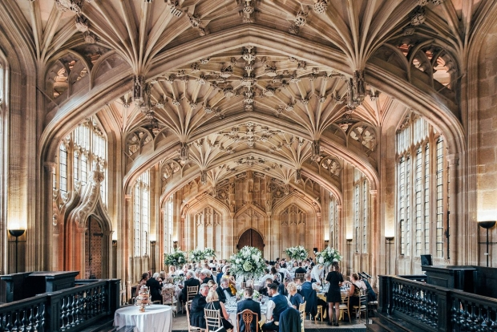
Dunyoga mashhur kutubxonalar
Bodlean kutubxonasi- Buyuk Britaniyaning Oksford shahrida joylashgan bo‘lib, ushbu kutubxona Yevropadagi eng qadimgi kutubxonalardan biri va u 1602 yilda tashkil topgan.

Slide 9
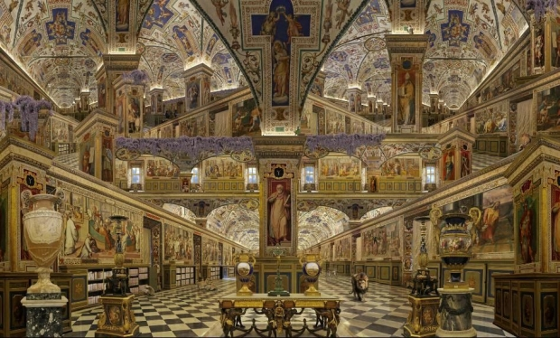
Dunyoga mashhur kutubxonalar
Vatikan kutubxonasi – 1475 yilda tashkil topgan bo‘lib, bu dunyodagi eng qadimgi kutubxonalardan biridir. Ushbu kutubxona fondida 1 milliondan ortiq kitoblar mavjud.

Slide 10
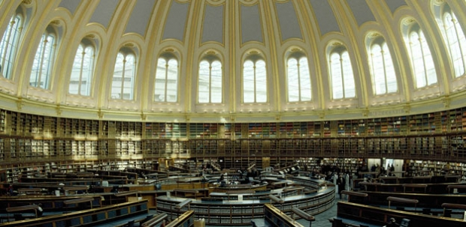
Dunyoga mashhur kutubxonalar
Britaniya muzeyining o‘quv zali – Britaniyaning muzeyida joylashgan bo‘lib, ushbu kutubxona axborot markazidir.

Slide 11
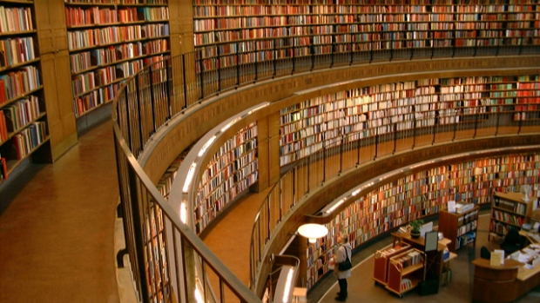
Dunyoga mashhur kutubxonalar
Boston kutubxonasi – 1848 yilda tashkil etilgan bo‘lib, bu Amerikadagi mashhur kutubxona hisoblanadi va u 22 milliondan ortiq noyob kitoblarni o‘z ichiga olgan.

Slide 12
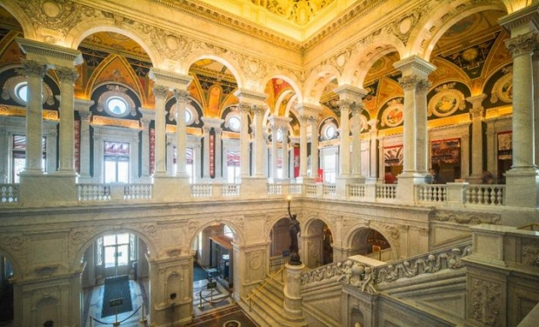
Dunyoga mashhur kutubxonalar
Kongress kutubxonasi – bu shubhasiz, dunyodagi eng katta kutubxona hisoblanib, bu asosan, Amerika Qo‘shma Shtatlari milliy kutubxonasidir. U shuningdek, mamlakatdagi eng qadimiy federal madaniy muassasadir. Ushbu kutubxonada 32 milliondan ortiq kitoblar va 61 milliondan ortiq qo‘lyozmalar hamda noyob, tarixiy hujjatlar saqlanadi.

Slide 13
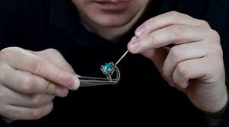
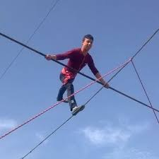
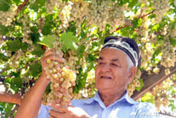
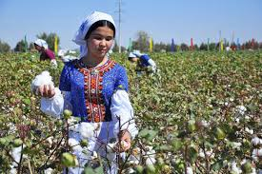
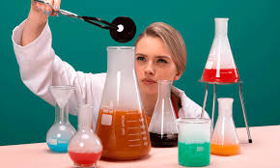
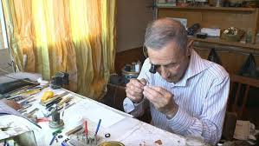
Topshiriq
Rasmda ko‘rsatilgan kasb egalariga shaxs oti qo‘shimchalarini mosini qo‘ying.

Slide 14
Topshiriqni tekshiramiz
zar + gar
dor + boz
bog‘ + bon
paxta + kor
kimyo + gar
soat + soz

Slide 15
Adabiy o‘qish
Jonajonim kitobim
Saodatga boshlaysan,
Quyoshlarga o‘xshaysan.
Qo‘limdan hech tushmaysan,
Qadrdonim kitobim!
Asli oddiy qog‘ozsan,
Ustozimga ustozsan.
Senga atab she’r yozsam,
Mehribonim kitobim!
Sen olimsan, shoirsan,
Dars berishga mohirsan.
Ko‘zlarimizga nursan,
Jonajonim kitobim!

Slide 16
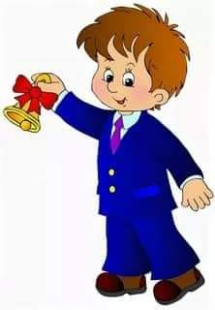
Uyda mustaqil bajarish uchun vazifa
“Jonajonim kitobim” she’rini yod olish.

